Slide 1
Премии Правительства Российской Федерации в области качества
Автономная некоммерческая организация «Российская система качества»
Москва 2017

Slide 2
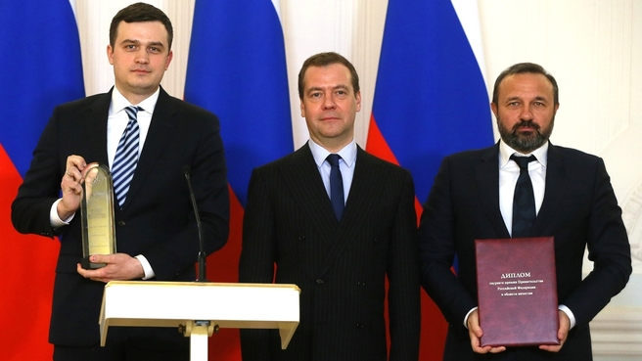
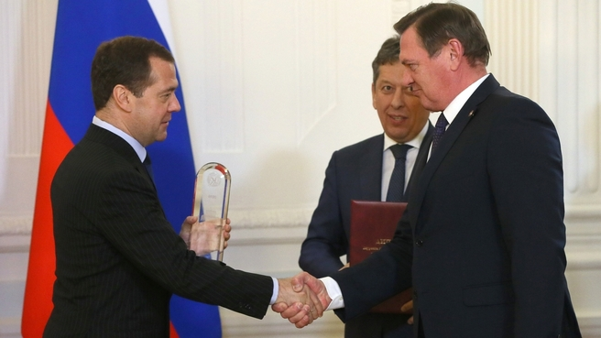
ПРЕМИИ ПРАВИТЕЛЬСТВА РФ В ОБЛАСТИ КАЧЕСТВА
Премия Правительства Российской Федерации в области качества учреждена постановлением Правительства Российской Федерации от 12 апреля 1996 г. № 423.
С 2017 года Роскачество осуществляет весь комплекс работ, обеспечивающих проведение ежегодных конкурсов на соискание премий Правительства Российской Федерации в области качества, церемонию вручения которых проводит Председатель Правительства Российской Федерации.
Премии присуждаются ежегодно на конкурсной основе организациям за достижение значительных результатов в области качества продукции и услуг, обеспечения их безопасности, а также за внедрение высокоэффективных методов менеджмента качества.

Slide 3
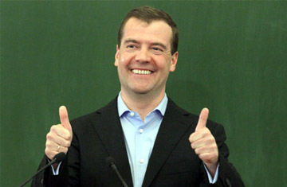
ПРЕИМУЩЕСТВА УЧАСТИЯ В КОНКУРСЕ НА СОИСКАНИЕ ПРЕМИИ
Ежегодный конкурс на соискание премий Правительства Российской Федерации в области качества, предоставляет российским организациям современный инструмент целенаправленного инновационного развития, совершенствования деятельности и повышения конкурентоспособности.
Преимущества участия в конкурсе
Независимая экспертная оценка эффективности системы управления и определение областей, где необходимы первоочередные улучшения
Измерение динамики улучшений компании через самооценку
Создание эффективной системы управления на принципах постоянного совершенствования
Модель и критерии премии предлагают готовую стратегию развития
Признание лидерства организации со стороны бизнес-сообщества и потребителей
Подтверждение высокого качества и надежности организации для бизнес – партнеров и всех заинтересованных сторон
Сравнение результатов оценки организации по критериям премии с эталонными и результатами конкурентов

Slide 4
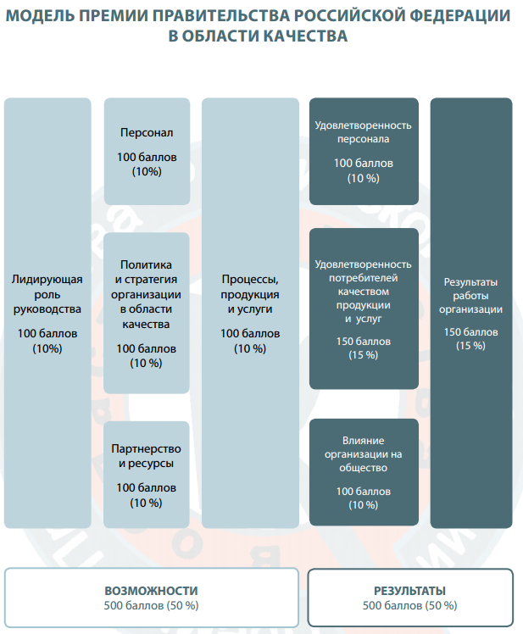
МОДЕЛЬ ПРЕМИИ ПРАВИТЕЛЬСТВА РФ В ОБЛАСТИ КАЧЕСТВА
Модель премии можно определить как набор критериев, имеющих внутренние взаимосвязи и объединенных графической схемой.
Содержание критериев отражает основные составляющие бизнеса, актуальные для построения конкурентоспособной организации с эффективной системой управления.
Для того чтобы процесс совершенствования сделать более осязаемым каждая из премий имеет систему оценки.
Каждый критерий имеет числовое выражение и весовой содержание в общей организационной оценке. Больший или меньший коэффициент в общей оценке свидетельствует о важности критерия для системы управления.
Экспертная оценка позволяет определить, насколько организация близка к эталонным показателям по тому или иному критерию или выявить уровень развитие системы управления в целом.

Slide 5
СОДЕРЖАНИЕ КРИТЕРИЕВ МОДЕЛИ ПРЕМИИ
Лидирующая роль руководства
Политика и стратегия
организации в области качества
Персонал
Как руководители организации всех уровней определяют ее предназначение, вырабатывают стратегию развития и способствуют их реализации; как они формируют ценности, необходимые для достижения долгосрочного успеха, с помощью соответствующих мероприятий и личного примера; насколько они вовлечены в деятельность, обеспечивающую развитие и внедрение системы менеджмента организации.
Как организация реализует свои предназначение и стратегию развития посредством ориентации на потребности заинтересованных сторон, разработку политики, планов, целей и процессов.
Как организация управляет персоналом, развивает и использует его знания и потенциал на индивидуальном уровне, на уровне групп и всей организации; как она планирует виды деятельности в целях претворения в жизнь политики и стратегии, а также в целях эффективной реализации своих процессов.
Партнерство и ресурсы
Процессы, продукция и услуги
Удовлетворенность потребителей
качеством продукции и услуг
Как организация планирует внутренние ресурсы и свои взаимоотношения с партнерами в целях претворения в жизнь политики и стратегии, а также эффективной реализации своих процессов.
Как организация разрабатывает, внедряет и улучшает процессы, продукцию и услуги для создания возрастающей ценности для потребителей и других заинтересованных сторон.
Результаты, которых добилась организация в отношении удовлетворения потребностей и ожиданий внешних потребителей.
Удовлетворенность персонала
Влияние организации на общество
Результаты работы организации
Результаты, которых добилась организация в отношении удовлетворения потребностей и ожиданий своего персонала.
Результаты, которых добилась организация в отношении удовлетворения потребностей и ожиданий общества на местном, национальном и мировом уровнях.
Результаты, которых добилась организация в отношении запланированных целей в работе.

Slide 6
ОСНОВНЫЕ ЭТАПЫ ПРОВЕДЕНИЯ КОНКУРСА 2018 года
Декабрь
Опубликование в СМИ объявления о проведении конкурса
Декабрь - Январь
Предоставление организациями заявок на участие в конкурсе
Декабрь - Февраль
Предоставление организациями – конкурсантами материалов для участия в конкурсе
Март – Апрель
Заочная оценка материалов, представленных организациями-конкурсантами
Май – Июль
Обследования организаций - конкурсантов на местах
Август
Подведение итогов конкурса и подготовка предложений по присуждению Премий и утверждению организаций для награждения дипломом Совета
Ноябрь
Церемонии награждения лауреатов премии и дипломантов конкурса

Slide 7
ОСНОВНЫЕ УСЛОВИЯ УЧАСТИЯ В КОНКУРСЕ
Участие организаций в конкурсе добровольное. На участие в конкурсе могут претендовать организации независимо от их организационно-правовой формы, осуществляющие производство продукции и оказание услуг.
Организации, занимающиеся производством вооружений, военной и специальной техники, представляют на конкурс материалы только в области качества продукции гражданского назначения.
Не могут участвовать в конкурсе организации, в отношении которых в установленном порядке приняты решения об осуществлении процедур, предусмотренных законодательством Российской Федерации о несостоятельности (банкротстве).
Организации, награжденные дипломом Совета (организации-дипломанты), могут участвовать в последующих конкурсах на общих основаниях.
Организации, которым присуждена премия (организации-лауреаты), имеют право на повторное участие в конкурсе не ранее, чем через 5 лет после присуждения премии.
Результаты работы организаций в области качества продукции и услуг, отражаемые в представляемых на конкурс материалах, принимаются к рассмотрению при условии, что они были получены не менее чем за год до объявления конкурса.

Slide 8
МИРОВЫЕ ПРЕМИИ ПО КАЧЕСТВУ
Премия Деминга (Япония, 1951 г.)
Является первой и по сегодняшний день одной из самых престижных и уважаемых наград в области качества. Премия Деминга призвана распространять принципы непрерывного совершенствования на базе философии TQM.
Среди лауреатов Премии Деминга за более чем 50 лет ее существования можно встретить практически все ведущие компании Японии. В разные годы, и зачастую неоднократно, Награды Деминга удостаивались Hitachi, Nissan Motor, Toyota, Mitsubishi, Fuji-Xerox, NEC и многие другие.
Национальная премия качества Малколма Болдриджа (США, 1987 г.)
Первоначально присуждалась только производственным компаниям и компаниям сферы услуг.
В 1999 году область применения расширилась за счет организаций здравоохранения и образования, а с 2005 г. премия стала присуждаться некоммерческим и правительственным организациям.
В числе компаний, получивших премию Болдриджа: Xerox, Motorola, Boeing, IBM, Cadillac Motor, FedEx. Дважды лауреатами становились Solectron Corp. и сеть отелей Ritz-Carlton Hotel.
Европейская премия качества (Европа, 1991 г.)
Организатором и учредителем премии является Европейский фонд управления качеством. Фонд представляет собой партнерство более чем 750 различных европейских организаций, каждая из которых стремится к повышению эффективности и достижению совершенства в бизнесе.
Организации, получившие Европейскую премию качества, считаются эталонными и получают всеобщее признание используемых подходов и достигнутых результатов.
За годы своего существования в конкурсе на соискание Европейской премии качества приняло участие несколько сотен организаций практически изо всех европейских стран среди победителей компании Siemens, Bosch, Nokia, Volvo, Yellow Pages, TNT.

Slide 9
УЧАСТНИКИ ПРЕМИИ ПРАВИТЕЛЬСТВА РФ В ОБЛАСТИ КАЧЕСТВА
За 1997-2016 годы заявки на участие в конкурсах поступили более чем от 1400 организаций из 73 регионов Российской Федерации, из них 207 участвовали в конкурсе более 1 раза. По итогам конкурсов 1997-2016 годов премии Правительства Российской Федерации в области качества присуждены 174 организациям из 38 субъектов Российской Федерации. 18 организаций стали лауреатами дважды.
В числе организаций – лауреатов Премии:

Slide 10
Наши специалисты готовы предоставить все необходимые разъяснения как по модели премии, так и по правилам заполнения документов и любым другим вопросам, касающимся участия в конкурсе.
Михеева А.О. - тел. (495) 777-43-12, доб. 211, mikheeva@roskachestvo.gov.ru;
Солтынская Н.А. - тел. (495) 777-43-12, доб. 235, soltinskaya@roskachestovo.gov.ru).
С подробной информацией о конкурсе можно ознакомиться на портале Роскачества http://roskachestvo.gov.ru/award/
Спасибо за внимание!

